Slide 1
Projektas „Rūšiuok“
6 b klasė
Loreta Stankevičienė
PIRMYN

Slide 2
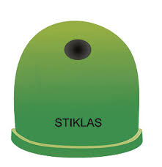
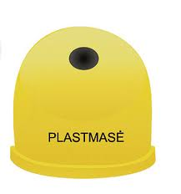
POPIERIUS
STIKLAS
PLASMASĖ

Slide 3
STIKLAS
Į šį konteinerį galima mesti:
Butelius
Stiklo šukes
Stiklainius
...
...
Į BUTELIUS
Į STIKLO ŠUKES
Į STIKLAINIUS
Į ...
Į ...
KUR KONTEINERIAI

Slide 4
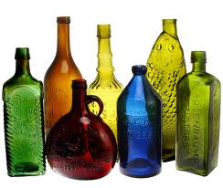
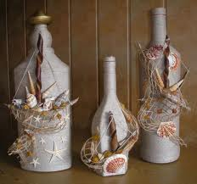
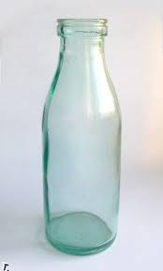
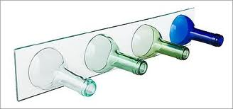
BUTELIAI (įterpti po 5 pav.)
ATGAL Į STIKLĄ

